Slide 1
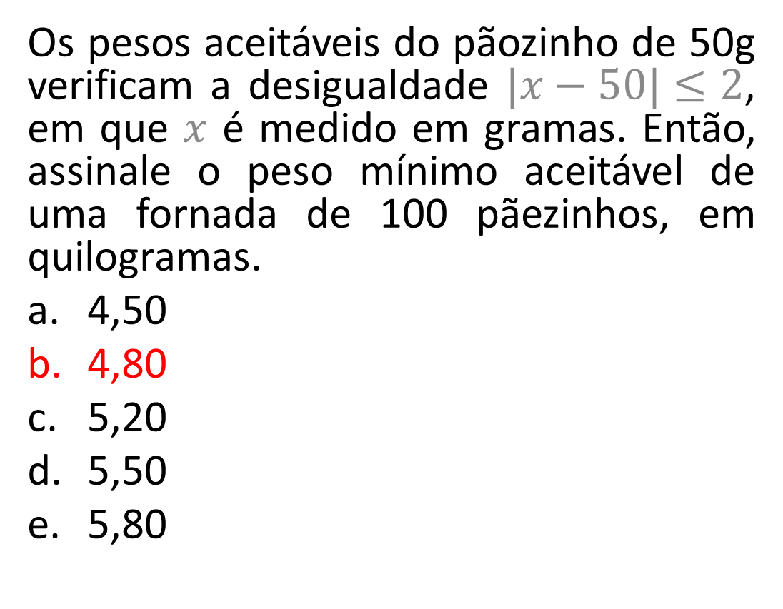
QUESTÃO - 01
Os pesos aceitáveis do pãozinho de 50g verificam a desigualdade $|x−50|≤2$, em que $x$ é medido em gramas. Então, assinale o peso mínimo aceitável de uma fornada de 100 pãezinhos, em quilogramas.
4,50
4,80
5,20
5,50
5,80

Slide 2
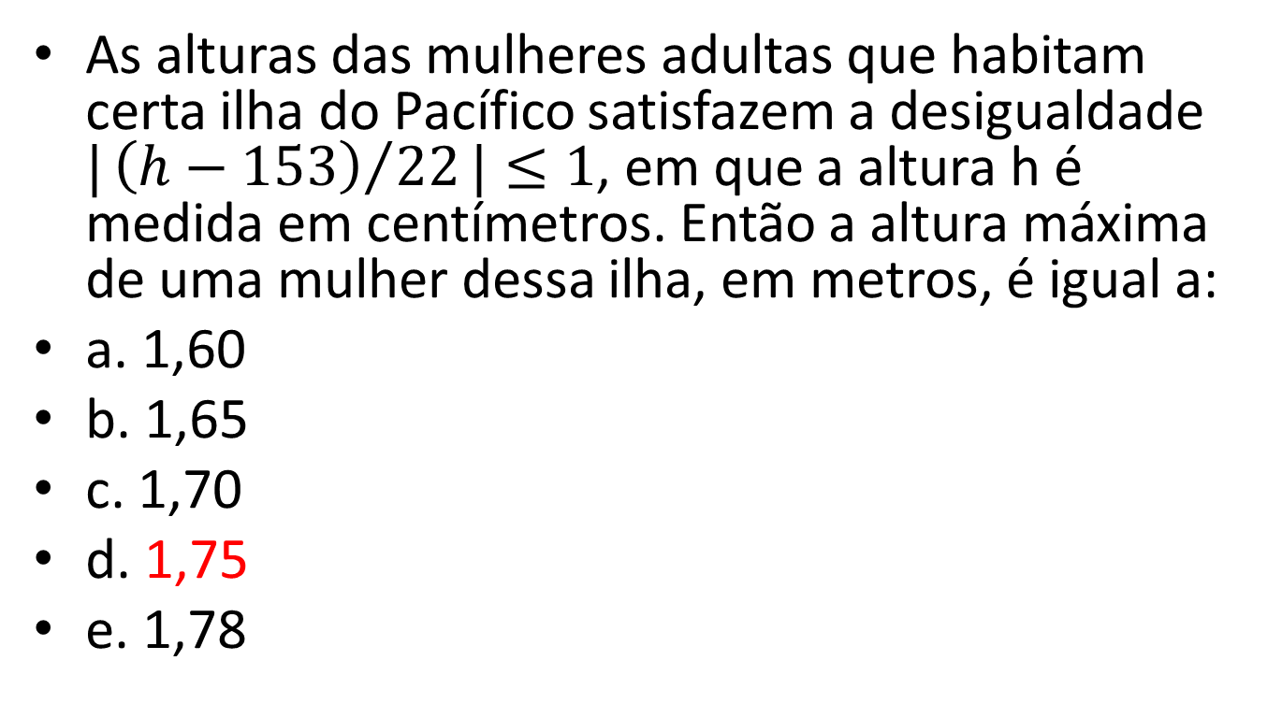
QUESTÃO - 02
As alturas das mulheres adultas que habitam certa ilha do Pacífico satisfazem a desigualdade $|{\left(h−153\right)}/{22}|≤1$, em que a altura h é medida em centímetros. Então a altura máxima de uma mulher dessa ilha, em metros, é igual a:
a. 1,60
b. 1,65
c. 1,70
d. 1,75
e. 1,78

Slide 3
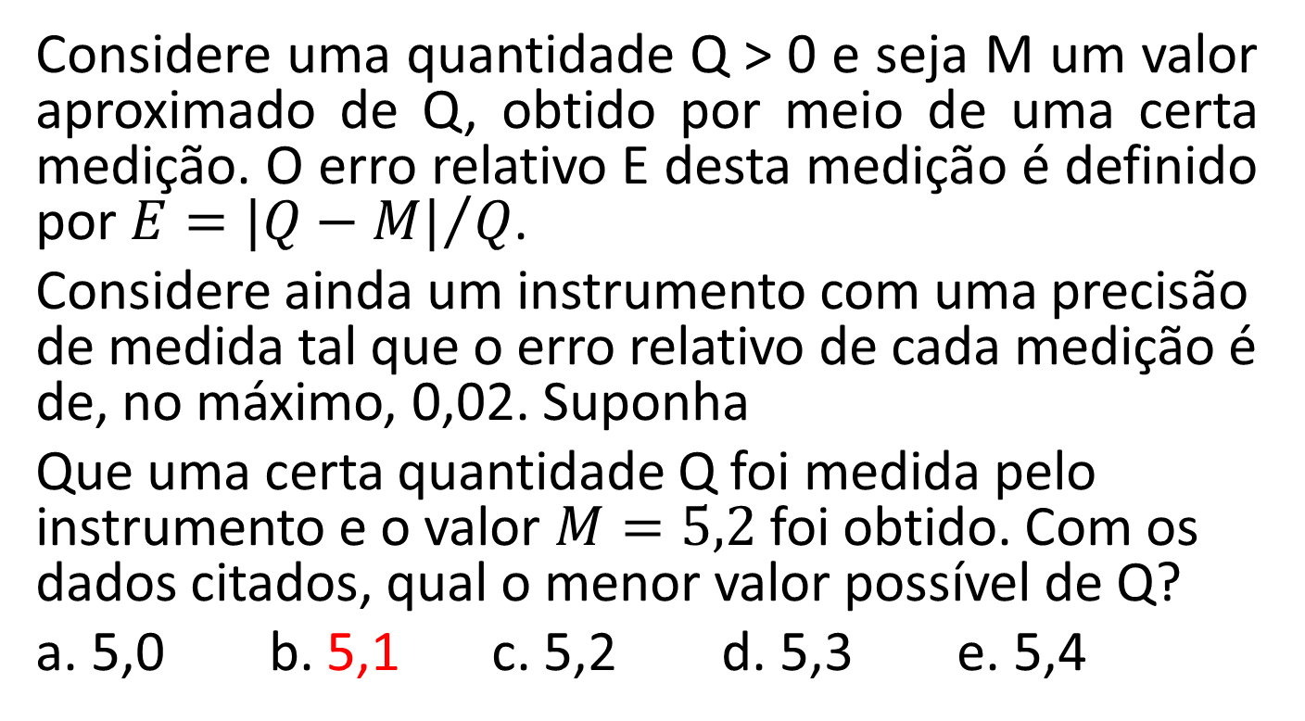
QUESTÃO - 03
Considere uma quantidade Q > 0 e seja M um valor aproximado de Q, obtido por meio de uma certa medição. O erro relativo E desta medição é definido por $E={|Q−M|}/Q$.
Considere ainda um instrumento com uma precisão de medida tal que o erro relativo de cada medição é de, no máximo, 0,02. Suponha
Que uma certa quantidade Q foi medida pelo instrumento e o valor $M=5,2$ foi obtido. Com os dados citados, qual o menor valor possível de Q?
a. 5,0 b. 5,1 c. 5,2 d. 5,3 e. 5,4

Slide 4
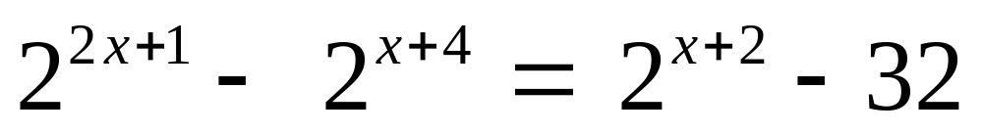
QUESTÃO - 04
A soma das raízes da equação abaixo é:
2
3
4
6
7

Slide 5
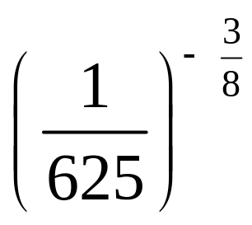
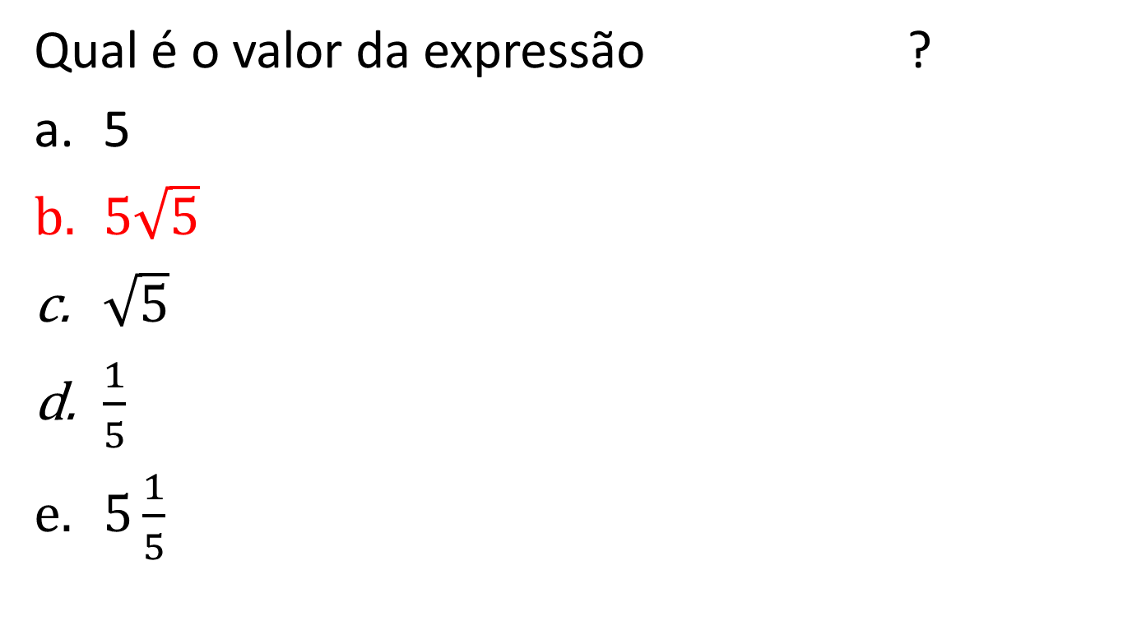
QUESTÃO -05
Qual é o valor da expressão ?
5
$5\sqrt{5}$
$\sqrt{5}$
$\frac{1}{5}$
$5\frac{1}{5}$

Slide 6
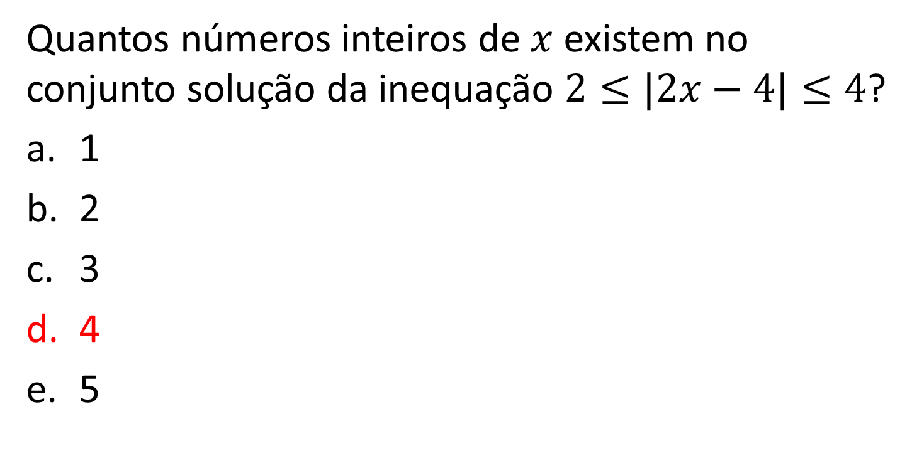
QUESTÃO - 06
Quantos números inteiros de $x$ existem no conjunto solução da inequação $2≤|2x−4|≤4$?
1
2
3
4
5

Slide 7
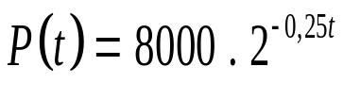
QUESTÃO – 07
De acordo com os dados de uma pesquisa, a população de uma certa região de Minas Gerais vem decrescendo em função do tempo, contados em anos, segundo a equação
Em que P é a população no ano t e 8 000 é o atual número de habitantes dessa região. Com base nessas informações, pode-se estimar que o tempo necessário para que a população dessa cidade fique reduzida a 2 000 habitantes é igual a:
a. 8 anos b. 10 anos c. 12 anos d. 14 anos e. 15 anos

Slide 8
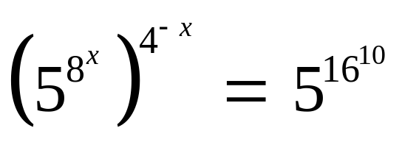
QUESTÃO - 08
Com o seu imenso conhecimento em exponencial, qual será o valor de x tal que
40
45
35
39
38

Slide 9
QUESTÃO – 09
03. Em um artigo de economia foi publicada uma previsão para o valor de um lote de ações de determinada empresa, dada pela relação:
sendo o valor de lote do mês t, contando a partir da data de publicação. Se um investidor comprou um lote no dia da inauguração dessa publicação, quanto pagou por ele:

Slide 10
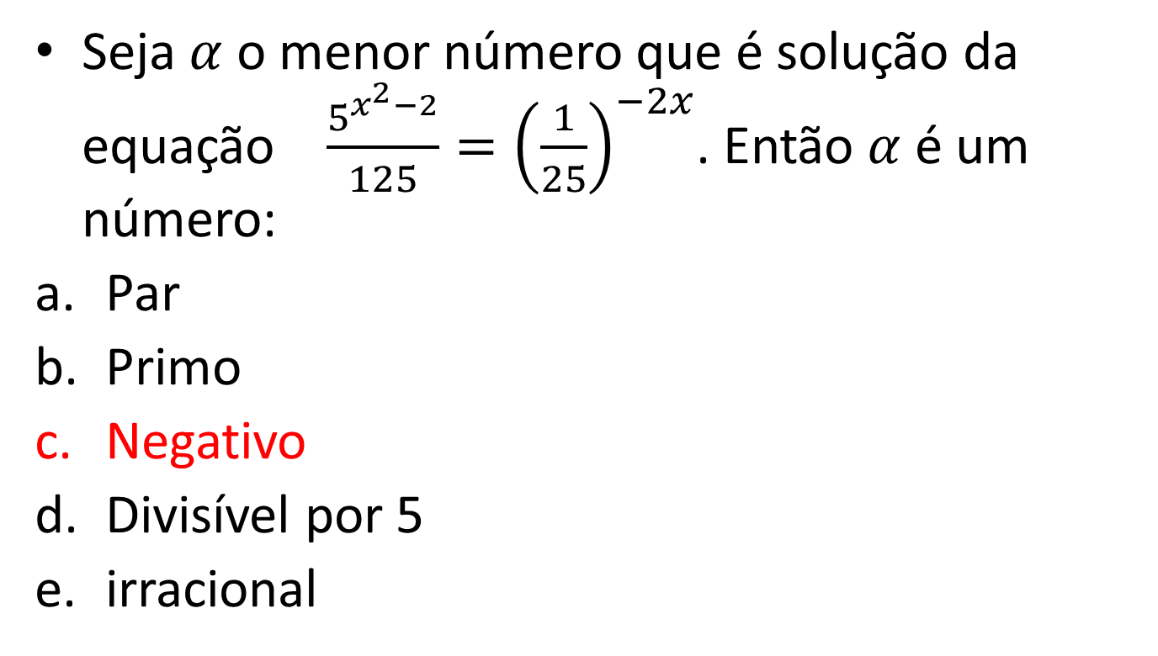
QUESTÃO -10
Seja$α$ o menor número que é solução da equação $\frac{5^{x^{2}−2}}{125}={\left(\frac{1}{25}\right)}^{−2x}$. Então $α$ é um número:
Par
Primo
Negativo
Divisível por 5
irracional

Slide 11
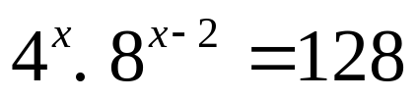
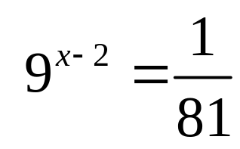
QUESTÃO-11
Qual o valor de x nas seguintes equações exponencias?
a.
b.

Slide 12
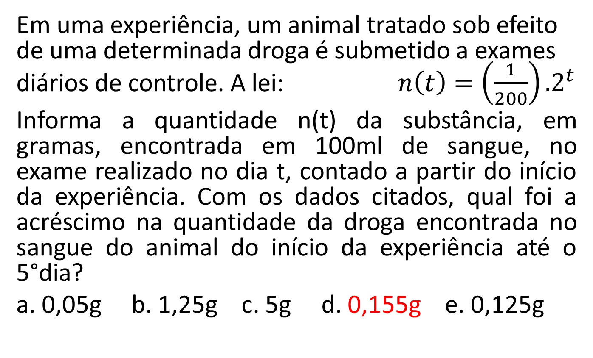
QUESTÃO-12
Em uma experiência, um animal tratado sob efeito de uma determinada droga é submetido a exames diários de controle. A lei: $n\left(t\right)=\left(\frac{1}{200}\right){.2}^{t}$
Informa a quantidade n(t) da substância, em gramas, encontrada em 100ml de sangue, no exame realizado no dia t, contado a partir do início da experiência. Com os dados citados, qual foi a acréscimo na quantidade da droga encontrada no sangue do animal do início da experiência até o 5°dia?
a. 0,05g b. 1,25g c. 5g d. 0,155g e. 0,125g

